Slide 1
Poznámky k přípravě a strategii vzdělávání v informační gramotnosti
Informační vzdělávání
11. listopad 2016

Slide 2
Témata šitá lekcím v knihovnách na míru

Slide 3
Jak být dobrým lektorem?

Slide 4
Důležité otázky před…
Co vím o skupině, která má přijít na lekci?
Co vím o klimatu instituce, z níž skupina pochází (škola, firma…)?
Znám zaměření školy a priority např. v ŠVP?
Komunikoval/a jsem předem s „vedoucím“ dané studijní skupiny? Jaký je?
Znám záměry účastníků, které je přivedly na moji lekci?
Vím, jak mám metodicky pracovat s danou skupinou účastníků?
Znám cíl, kterého má být prostřednictvím mé lekce
v naší knihovně dosaženo?

Slide 5
Pedagogická východiska
J. Piaget
Transmisivnost Konstruktivismus
Odklon od memorování faktů a přejímání hotových poznatků k podpoře individuálního přístupu a rozvoji klíčových kompetencí
Základní metodická východiska konstruktivismu: činnostní pojetí výuky, zkušenostní učení v reálném kontextu, sebereflexe
Důraz na sociální rozměr vzdělávání (utváření vlastních názorů v konfrontaci a interakci s názory ostatních)
Kompromisní řešení pro informační vzdělávání - konstruktivistická část (aktivizace, úkol) transmisivní (výkladová část) lekce IV

Slide 6
Pedagogická východiska
Trend a hodnota současného vzdělávání = učení zaměřené na studujícího / žáka (neboli vzdělávaného)
Mění se role lektora (učitele) a učícího se (student, účastník kurzu) – v poznávacích procesech vyšší míra aktivity studentů (účastníků kurzu)
Prvky AKTIVNÍHO UČENÍ – viz samostatné PdF ve zdrojích k předmětu

Slide 7
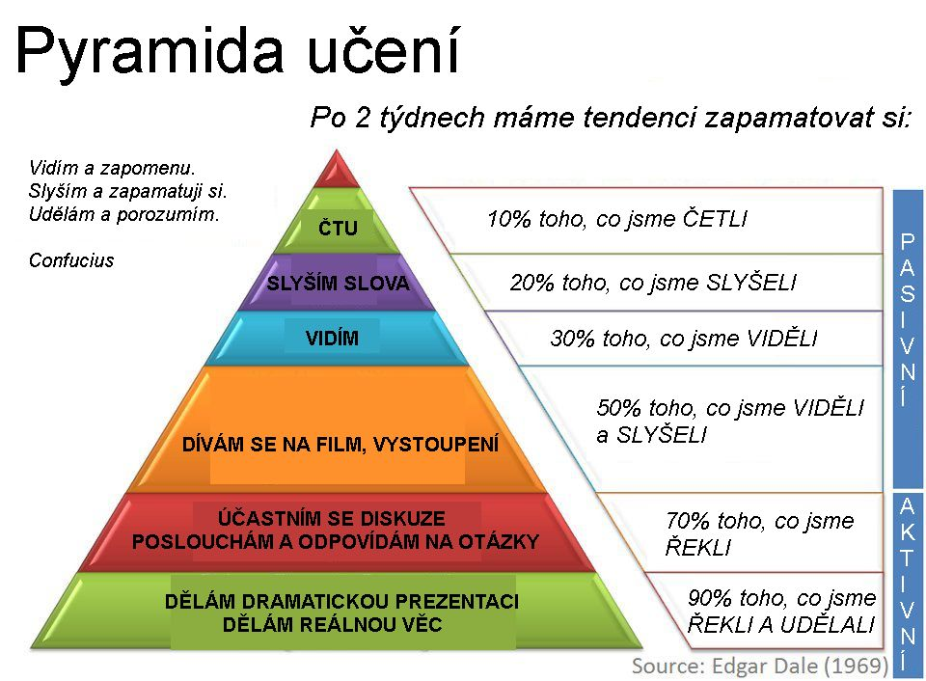

Slide 8
Lektor a jeho styl vedení lekce

Slide 9
Lektor jako facilitátor
Je neutrální = nepřispívá vlastními myšlenkami, nekomentuje cizí myšlenky
Zodpovídá za proces edukace
Navrhuje postup a pravidla
Zajišťuje to, že všichni pracují na stejném tématu, stejným způsobem a ve stejnou dobu
Vytváří podmínky pro vzájemné porozumění + shrnuje dosavadní výsledky
Podněcuje aktivitu studentů / účastníků lekce
Usměrňuje problémové studenty
Dovede do cíle lekce učební skupinu navzdory všem úskalím v komunikaci, motivaci i nedorozuměním

Slide 10
Motivace
Kdy a jak motivovat účastníky lekce?
Úvod lekce – práce s úvodním očekáváním
Co od této lekce (od tohoto tématu) očekáváte?
Co byste se mohli dozvědět?
Co byste se mohli naučit?
Závěr lekce – návrat k očekáváním, účastníci sami hodnotí a odpovídají na otázky z úvodu lekce
Otázka na potřebu udělat něco jinak, aby mohli získat z výuky v lekci více

Slide 11
Chválit, oceňovat, chválit

Slide 12
Sdělování zpětné vazby

Slide 13
Vztah forma – metoda – edukace
metoda B
metoda A
metoda C
edukace
Organizační forma
Podmínky

Slide 14
Pojmy
Organizační forma lekce
Frontální výuka – přednáška
Skupinová výuka
Seminář
Workshop
Webinář
Blended learning …
Metoda výuky v lekci:
Vyprávění
Dialog
Metody kritického myšlení
Problémové metody (zadávání problémových úkolů) …

Slide 15
Formy vzdělávání v knihovnách
a jak je využít k dobru věci

Slide 16
Přednáška
Systematický teoretický výklad disciplíny nebo problému
Ucelená, strukturovaná, jasná, aktuální, odpovídá náročnosti a metodologii
NE monolog
ANO dialog lektora se žáky/studenty
Dialog – podmínkou je kladení otázek, diskuse, společné řešení problému
Předpokladem kvalitní výklad lektora a řízení dialogu/umění vést dialog
Lektorova pedagogická i odborná erudice, zájem o studenty / účastníky kurzu, zájem o jejich učení
Měla by průběžně obsahovat aktivity

Slide 17
Jak „problematizovat“ výklad přednášky?
Přenést proces učení na účastníky:
Doplňují „bílé“ místo v textu nebo schématu
Uspořádají rozházenou strukturu (slov, vět, tvrzení…) – chaos změní v systém
Odhalují a opravují úmyslnou chybu/chyby v textu, schématu, zadání úlohy apod.
Vyřazují ze schématu tématu údaje, které tam nepatří…
Vybírají z několika navržených řešení to správné a výběr zdůvodní
Odhalují princip předloženého schématu
Identifikují problém a zformulují řešení

Slide 18
Jak „problematizovanou“ přednášku organizovat?
Dejte studentům /účastníkům lekce dostatek ČASU na přemýšlení
Připravte JASNÉ zadání + časový limit
(Zadejte jako povinné všem studentům SŠ poznamenat si řešení)
Vždy zkontrolujte řešení zadané úlohy – např. společně, vyberte několik úloh náhodně apod.

Slide 19
Jak rychle získat odpověď na zadanou otázku?
Namátkově
Hlasováním předem připraveného zadání s možnostmi a/b/c
Zadáním krátké písemné reflexe všem, lístky s odpověďmi studenti /účastníci lekce dají na hromádku a některý z nich je rychle přečte a odpovědi vyhodnotí a představí

Slide 20
Lekce / Seminář
Forma výuky, při níž účastníci především vyvíjení vlastní aktivitu s cílem:
osvojit si či prohloubit vědomosti,
osvojit si či prohloubit dovednosti,
získat zkušenost
a nabýt také určitých postojů

Slide 21
Co se účastníci na semináři učí?
Kritickému myšlení
Argumentaci
Kooperaci
Interpretaci faktů
Osvojení techniky řešení problémů
Užívání jazykových prostředků přiměřeně vzhledem ke komunikační situaci
Rozvíjení komunikačních dovedností
Aktivní práci s ICT jako nástrojem získávání znalostí z různých oblastí

Slide 22
Jak lektorsky posílíme srozumitelnost naší lekce?
Srozumitelnost
postupnost vyvozování
návaznost na předchozí vlastnosti
uvádění konkrétních příkladů
názorné pomůcky
jasný, přesný, výstižný jazyk

Slide 23
Jak na logickou stavbu vysvětlovaného vzdělávacího obsahu?
logická stavba
orientace na hlavní fakta
od konkrétního
k abstraktnímu
analogie, zobecňování
strukturování poznatků do systému
navazování na jiné předměty, obory

Slide 24
Role otázky ve vzdělávacím obsahu lekcí
Správná otázka má být:
Věcně správná
Jazykově správná
Konkrétní
Ne příliš obecná
Měla by aktivizovat myšlení studentů
Položena ve správnou chvíli
Položena na správném místě ve sledu otázek
Být prostředkem individuálního přístupu ke studentům
Měla by podněcovat studenty/účastníky k přemýšlení

Slide 25
Otázka kvízová: Jak dlouho vydrží aktivní pozornost účastníka lekce při souvislém výkladu?
a.) 15-20 minut (je správně)
b.) 30-40 minut
c.) 50-60 minut

Slide 26
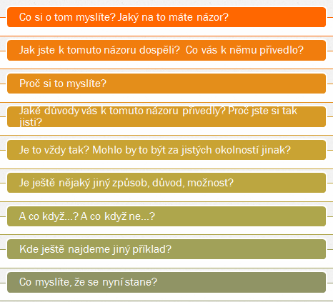
Otázky, které se hodí do lekcí

Slide 27
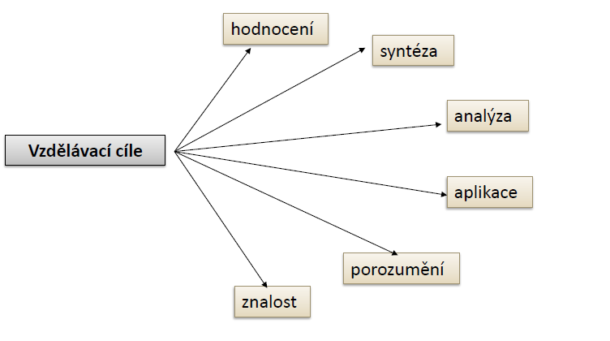
Bloomova taxonomie vzdělávacích cílů

Slide 28
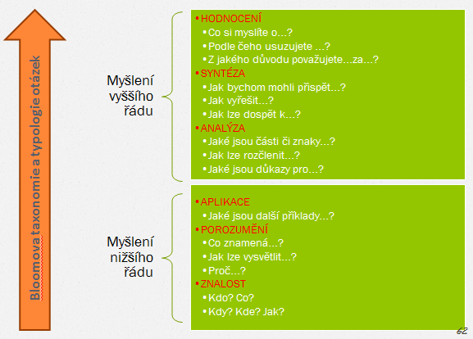
Otázky a Bloomova taxonomie

Slide 29
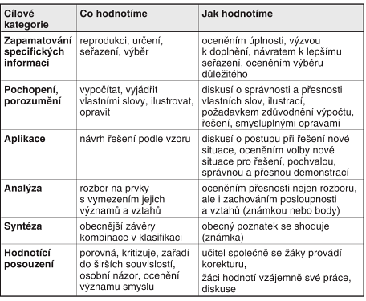
Úrovně cílů ve vzdělávání v evaluaci lektora

Slide 30
Diskuse a jak ji podpořit
Prostorové uspořádání
Otázky k rozproudění diskuse:
Jedna otázka, kterou postupně odpoví všichni – otázka musí být krátká!
Příklady otázek:
Jak byste tuto situaci řešil Vy?
Co vás osobně na tomto tématu zaujalo nejvíce?
Mohl by každý z vás ostatním popsat náplň své práce?
Lektor v roli „Ďáblova advokáta“
Lektor nebo student píše během diskuse poznámky na flipchart, tabuli…
Studenti se na poznámky odvolávají, podněcuje to jejich názory a další diskusi a účast v ní

Slide 31
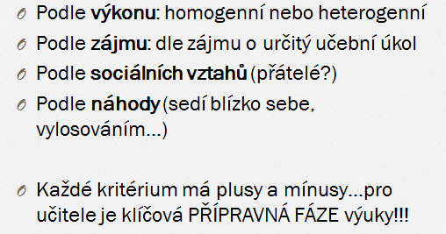
Jak rozdělit účastníky kurzu do skupin při aktivizační výuce

Slide 32
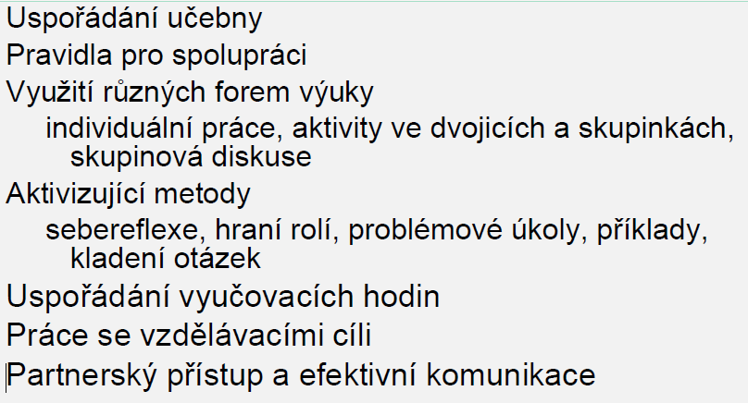
Tipy pro efektivní vzdělávání v knihovnách

Slide 33
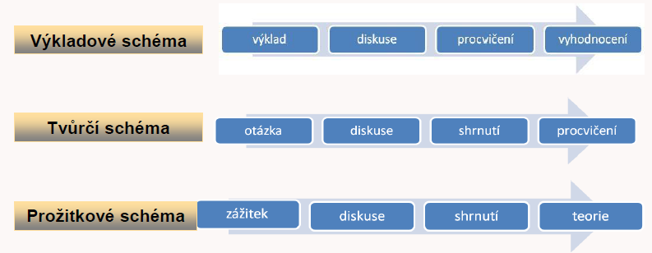
Uspořádání (forma) vzdělávací lekce

Slide 34
Tipy pro začínající i zkušené lektory
Důvěřujte svým schopnostem
Nebojte se dělat chyby
Nebojte se přiznat chyby
Nikdy neočekávejte stoprocentní výkon
Radujte se z toho, co jste (se) naučili a co pozitivního máte před sebou
Dělejte pozitivní motivující gesta ve výuce (odměny)
Vyprávějte občas anekdoty
Vneste do lekcí emoce
Plánujte výuku
Veďte si o své lektorské praxi záznamník

Slide 35
Zdroje - výběr
ČERNÝ, Michal, Dagmar CHYTKOVÁ, Pavlína MAZÁČOVÁ a Gabriela ŠIMKOVÁ. Informační vzdělávání pro učitele. Brno: Flow, 2015. ISBN 978-80-88123-07-1.
KASÍKOVÁ, Hana. Kooperativní učení, kooperativní škola. 2. vyd. v českém jazyce. Praha: Portál, 2010, 152 s. Školství (organizace). ISBN 978-80-7367-712-1.
KOVÁŘOVÁ, Pavla. Trendy v informačním vzdělávání. Zlín: VeRBuM, 2012. ISBN 978-80-87500-18-7.
PETTY, Geoffrey. Moderní vyučování. 6., rozš. a přeprac. vyd. Překlad Jiří Foltýn. Praha: Portál, 2013, 562 s. ISBN 978-80-262-0367-4.
PRŮCHA, Jan. Moderní pedagogika: Věda o edukačních procesech. 4., aktualiz. a dopl. vyd. Praha: Portál, 2009, 481 s. ISBN 978-80-7367-503-5.
PRŮCHA, Jan, Eliška WALTEROVÁ a Jiří MAREŠ. Pedagogický slovník. 4., aktualiz. vyd. Praha: Portál, 2003, 322 s. ISBN 80-717-8772-8.
ZORMANOVÁ, Lucie. Výukové metody v pedagogice: tradiční a inovativní metody, transmisivní a konstruktivistické pojetí výuky, klasifikace výukových metod. Vyd. 1. Praha: Grada, 2012, 155 s. Pedagogika (Grada). ISBN 978-802-4741-000.

